Slide 1
暗認本読書会13 advanced 準同型暗号, DDH, ZKPおかわり
2021/12/23
https://anninbon.connpass.com/
光成滋生

Slide 2
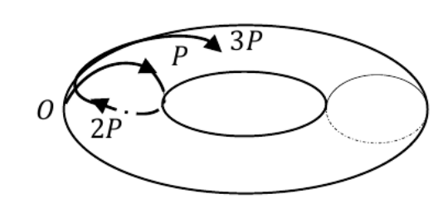







楕円曲線の性質の復習
このスライドで使う共通の記号
$E$ : 楕円曲線, $P$ : $E$上の点
$G=\{0,P,2P, …, \left(p−1\right)P\}$とする$(pP=0)$
トーラス上を巻きつきながら進み$p$倍すると$O$に戻る
計算が容易なもの
$$a$$
$$aP$$
スカラー倍
$$aP$$
加算
$$\left(a+b\right)P$$
$$P$$
$$bP$$

Slide 3









楕円曲線暗号で使う計算困難な問題
楕円離散対数問題ECDLP(Discrete Logarithm Problem)
与えられた$P, Q∈G$に対して$Q=aP$となる$a$を求める
$a=\log_{P}{Q}$と表す
ECDHP(Diffie Hellman Problem)
与えられた$P,aP,bP$に対して$abP$を求める
楕円曲線暗号はECDLPやECDHPが困難なことを仮定
$$P$$
$$aP$$
DLP
$$a$$
DHP
$$abP$$
$$×$$
$$×$$
$$aP$$
$$bP$$

Slide 4
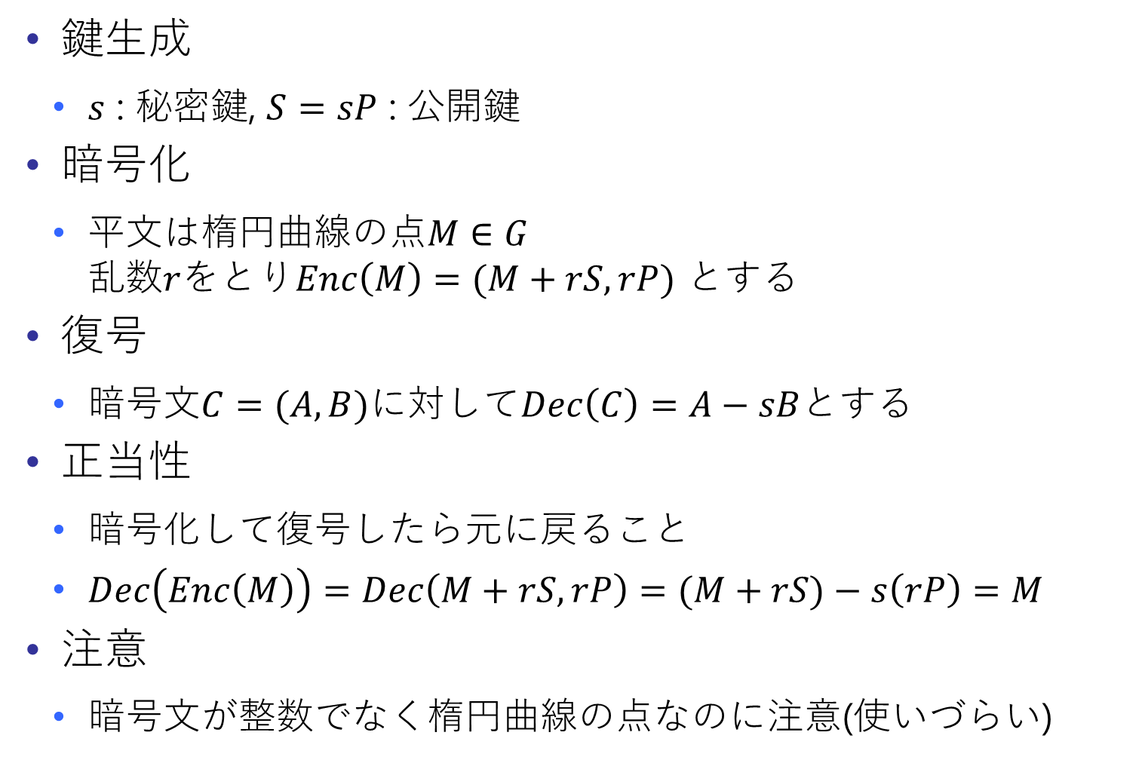
楕円ElGamal暗号
鍵生成
$s$ : 秘密鍵, $S=sP$ : 公開鍵
暗号化
平文は楕円曲線の点$M∈G$ 乱数$r$をとり$Enc\left(M\right)=(M+rS,rP)$ とする
復号
暗号文$C=(A,B)$に対して$Dec\left(C\right)=A−sB$とする
正当性
暗号化して復号したら元に戻ること
$Dec\left(Enc\left(M\right)\right)=Dec\left(M+rS,rP\right)=(M+rS)−s\left(rP\right)=M$
注意
暗号文が整数でなく楕円曲線の点なのに注意(使いづらい)

Slide 5

楕円ElGamal暗号の安全性
攻撃者は公開鍵と暗号文を知っている
$P, S=sP, Enc\left(M\right)=(M+rS,rP)$
$P$と$S=sP$と$rP$から$rS=rsP$を求められると$M$が分かる
「$P,sP,rP$から$rsP$」これはECDHP

Slide 6
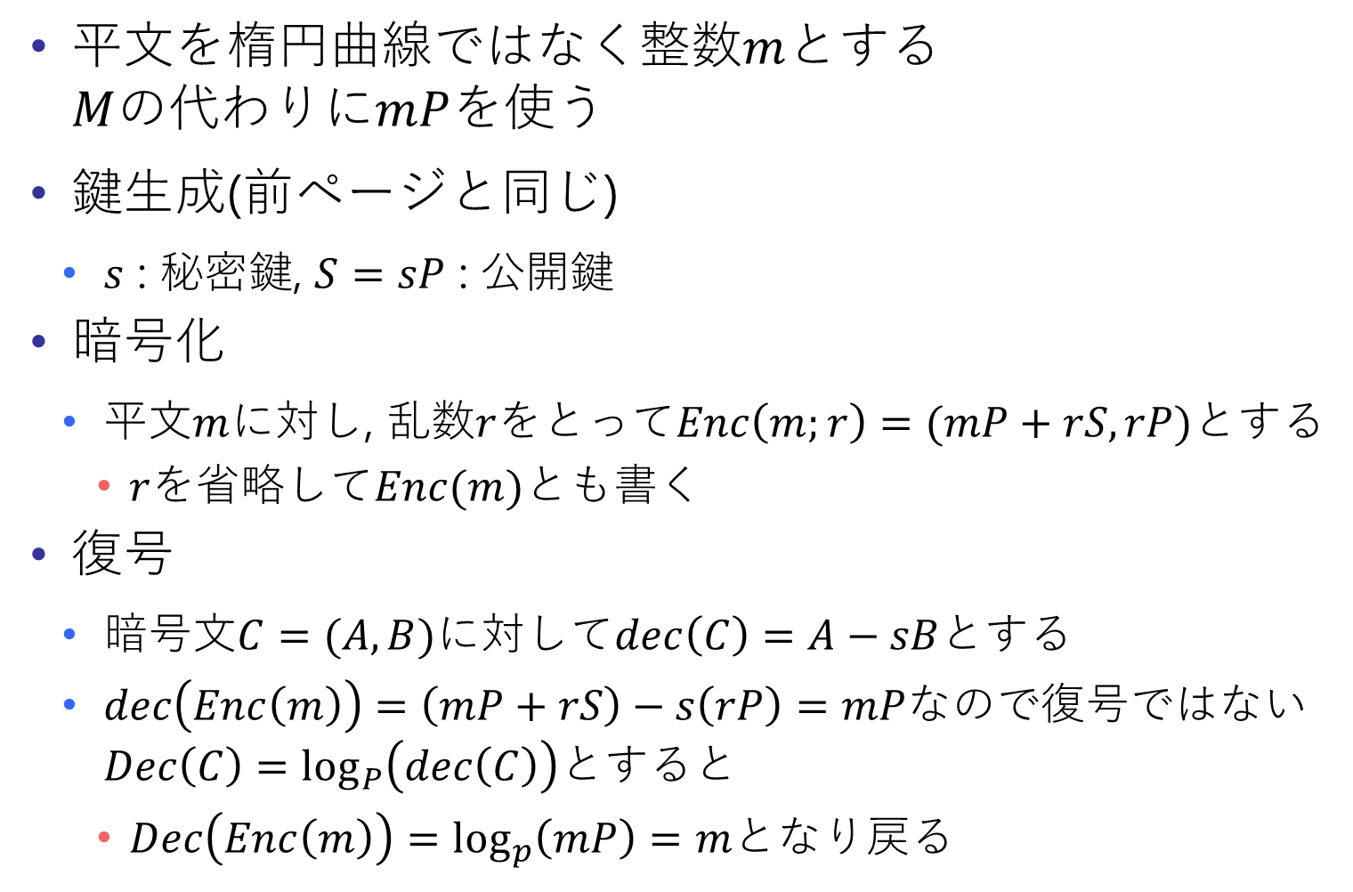
楕円Lifted-ElGamal暗号
平文を楕円曲線ではなく整数$m$とする $M$の代わりに$mP$を使う
鍵生成(前ページと同じ)
$s$ : 秘密鍵, $S=sP$ : 公開鍵
暗号化
平文$m$に対し, 乱数$r$をとって$Enc\left(m;r\right)=(mP+rS,rP)$とする
$r$を省略して$Enc(m)$とも書く
復号
暗号文$C=(A,B)$に対して$dec\left(C\right)=A−sB$とする
$dec\left(Enc\left(m\right)\right)=\left(mP+rS\right)−s\left(rP\right)=mP$なので復号ではない$Dec\left(C\right)=\log_{P}\left(dec\left(C\right)\right)$とすると
$Dec\left(Enc\left(m\right)\right)=\log_{p}\left(mP\right)=m$となり戻る

Slide 7
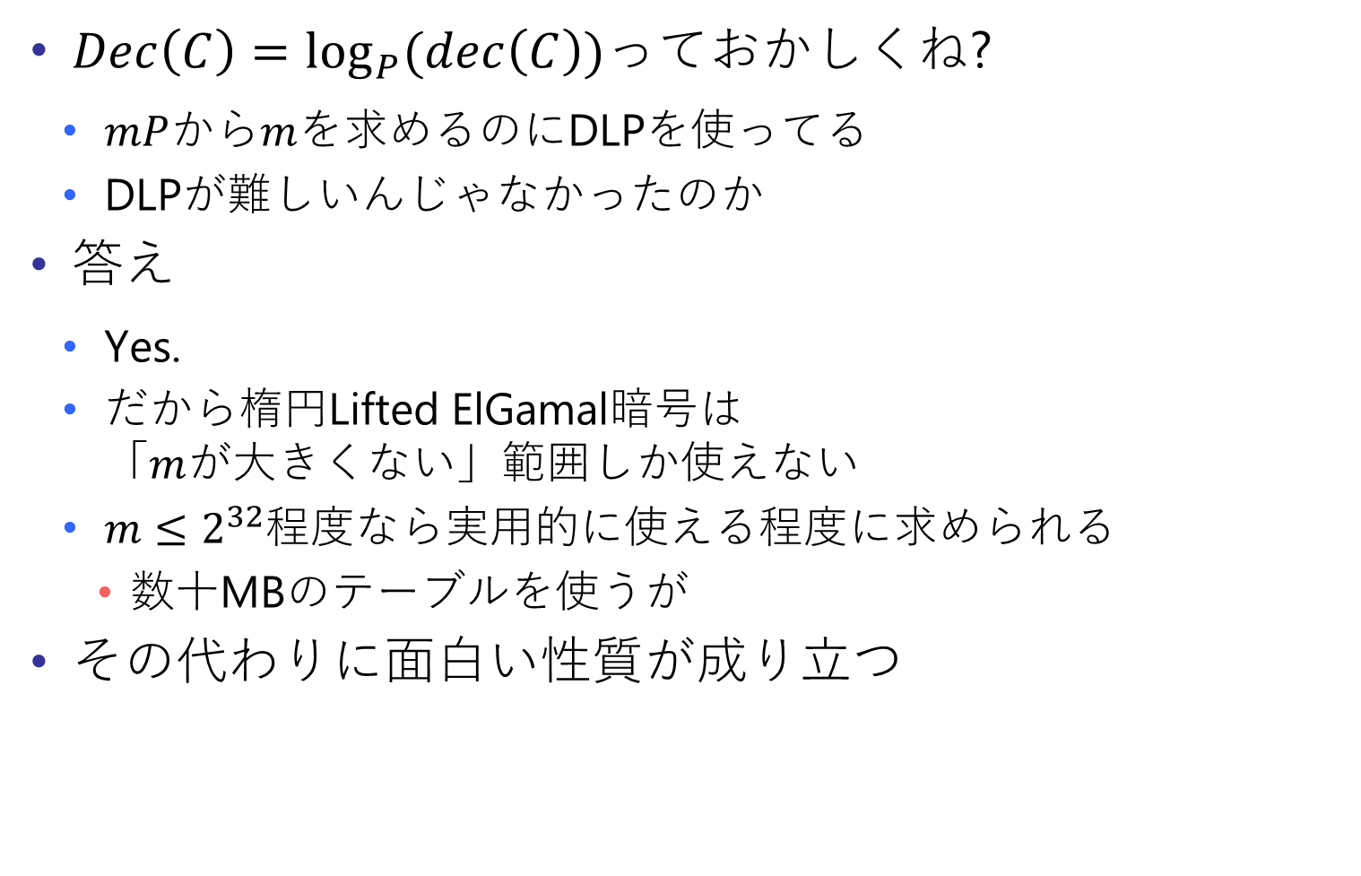
疑問
$Dec\left(C\right)=\log_{P}{(dec\left(C\right))}$っておかしくね?
$mP$から$m$を求めるのにDLPを使ってる
DLPが難しいんじゃなかったのか
答え
Yes.
だから楕円Lifted ElGamal暗号は 「$m$が大きくない」範囲しか使えない
$m≤2^{32}$程度なら実用的に使える程度に求められる
数十MBのテーブルを使うが
その代わりに面白い性質が成り立つ

Slide 8
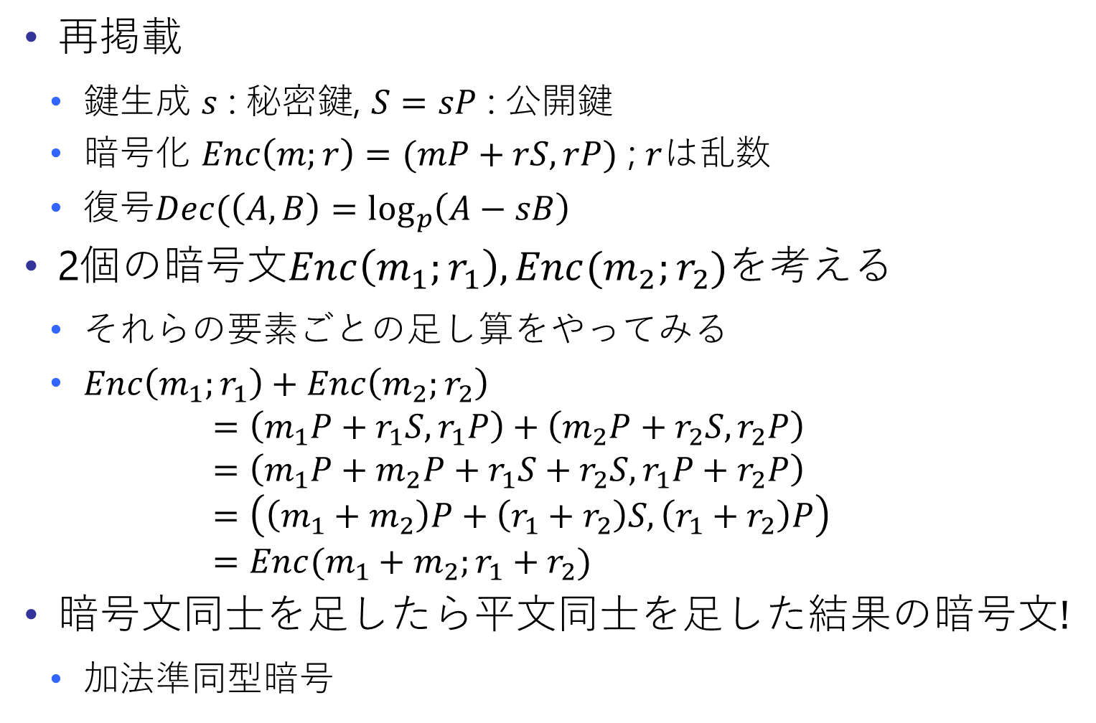
Lifted ElGamal暗号は加法準同型暗号
再掲載
鍵生成 $s$ : 秘密鍵, $S=sP$ : 公開鍵
暗号化 $Enc\left(m;r\right)=(mP+rS,rP)$ ; $r$は乱数
$復号Dec(\left(A,B\right)=\log_{p}\left(A−sB\right)$
2個の暗号文$Enc\left(m_{1};r_{1}\right), Enc(m_{2};r_{2})$を考える
それらの要素ごとの足し算をやってみる
$Enc\left(m_{1};r_{1}\right)+Enc\left(m_{2};r_{2}\right)$ $=\left(m_{1}P+r_{1}S,r_{1}P\right)+\left(m_{2}P+r_{2}S,r_{2}P\right)$ $=\left(m_{1}P+m_{2}P+r_{1}S+r_{2}S,r_{1}P+r_{2}P\right)$ $=\left(\left(m_{1}+m_{2}\right)P+\left(r_{1}+r_{2}\right)S,\left(r_{1}+r_{2}\right)P\right)$ $=Enc(m_{1}+m_{2};r_{1}+r_{2})$
暗号文同士を足したら平文同士を足した結果の暗号文!
加法準同型暗号

Slide 9



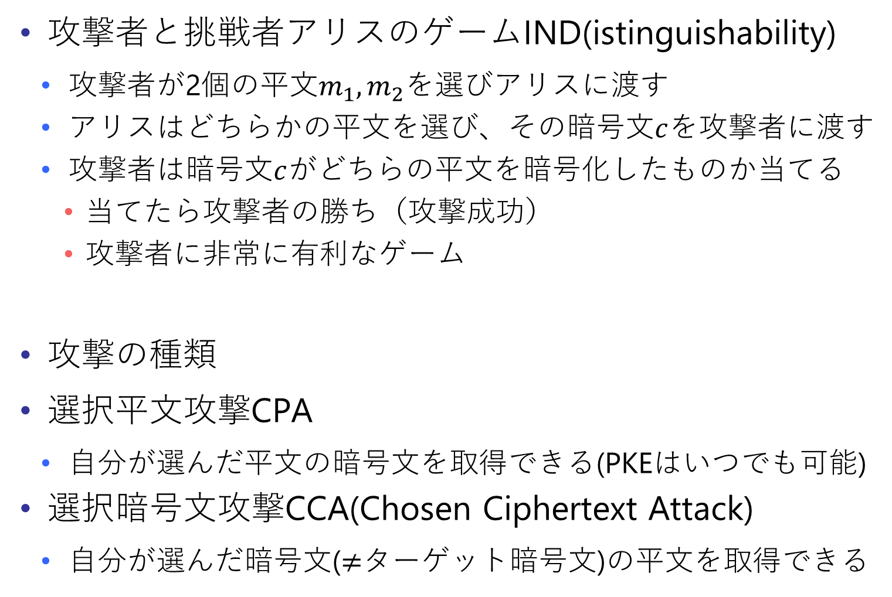
公開鍵暗号PKEに求められる安全性要件
攻撃者と挑戦者アリスのゲームIND(istinguishability)
攻撃者が2個の平文$m_{1},m_{2}$を選びアリスに渡す
アリスはどちらかの平文を選び、その暗号文$c$を攻撃者に渡す
攻撃者は暗号文$c$がどちらの平文を暗号化したものか当てる
当てたら攻撃者の勝ち（攻撃成功）
攻撃者に非常に有利なゲーム
攻撃の種類
選択平文攻撃CPA
自分が選んだ平文の暗号文を取得できる(PKEはいつでも可能)
選択暗号文攻撃CCA(Chosen Ciphertext Attack)
自分が選んだ暗号文($≠$ターゲット暗号文)の平文を取得できる

Slide 10
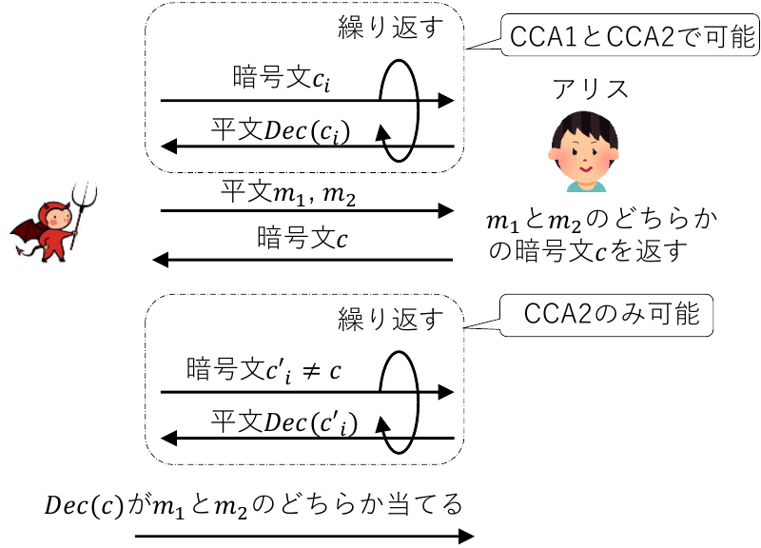
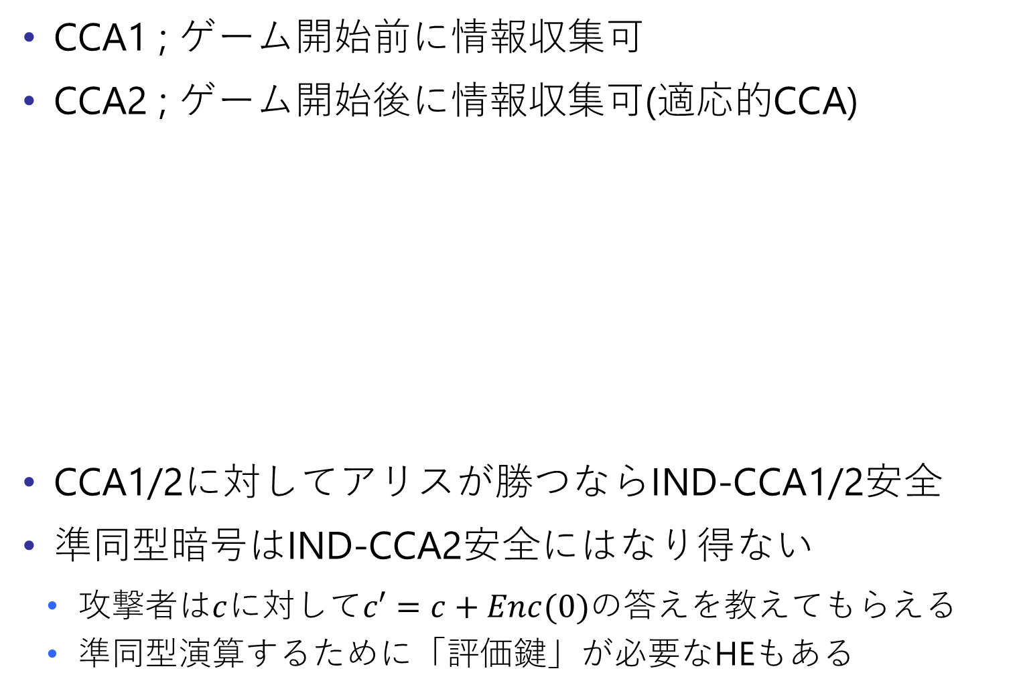
IND-CCA1とIND-CCA2
CCA1 ; ゲーム開始前に情報収集可
CCA2 ; ゲーム開始後に情報収集可(適応的CCA)
CCA1/2に対してアリスが勝つならIND-CCA1/2安全
準同型暗号はIND-CCA2安全にはなり得ない
攻撃者は$c$に対して$c′=c+Enc(0)$の答えを教えてもらえる
準同型演算するために「評価鍵」が必要なHEもある

Slide 11
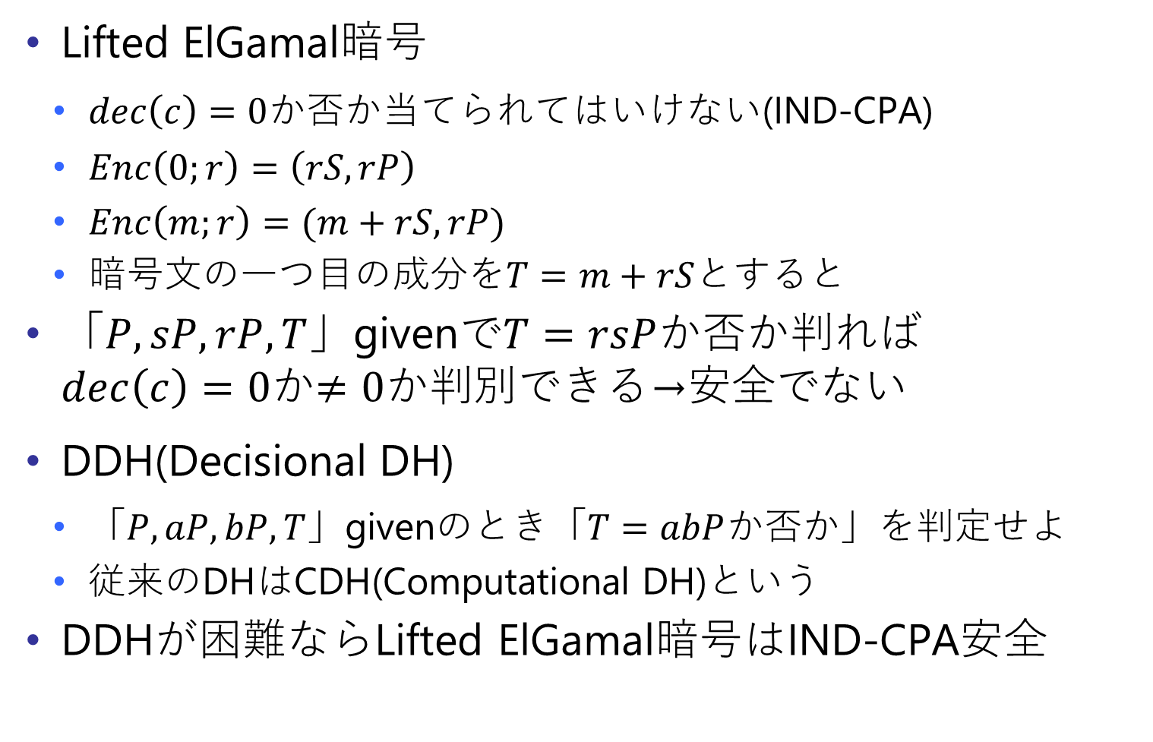
Lifted ElGamal暗号で考えてみると
Lifted ElGamal暗号
$dec\left(c\right)=0$か否か当てられてはいけない(IND-CPA)
$Enc\left(0;r\right)=\left(rS, rP\right)$
$Enc\left(m;r\right)=(m+rS, rP)$
暗号文の一つ目の成分を$T=m+rS$とすると
「$P,sP,rP,T$」givenで$T=rsP$か否か判れば $dec\left(c\right)=0$か$≠0$か判別できる→安全でない
DDH(Decisional DH)
「$P,aP,bP,T$」givenのとき「$T=abP$か否か」を判定せよ
従来のDHはCDH(Computational DH)という
DDHが困難ならLifted ElGamal暗号はIND-CPA安全

